Slide 1
IP ТЕЛЕФОНИЯ
Леонид Кушнир
Москва, 2018

Slide 2

РАБОТА ТЕЛЕФОНИИ НА ВИРТУАЛЬНОЙ МАШИНЕ
В начале 2018 совместно со специалистами компании VOXLINK внедрена платформа телефонии «IP-АТС Asterisk»,
заменив собой ВАТС (Виртуальная АТС) Манго-Телеком.
ПОЧЕМУ ASTERISK?
Как правило, весомую часть затрат при внедрении телефонии составляет именно сервер. С Asterisk, используется имеющееся оборудование, он не требует повышенных характеристик от сервера, и экономно расходует его. Благодаря неприхотливости Asterisk к ресурсам получилось использовать один из имеющихся серверов, установив в него лишь новые жесткие диски.
1.
2.
СОКРАЩЕНИЕ РАСХОДОВ:
Переход на IP-АТС Asterisk позволил отказаться от большей части услуг ВАТС Оператора Манго-телеком, сократив при этом расходы услуг на 40000 тыс. руб. в мес.

Slide 3

СВЕРХСТАБИЛЬНАЯ РАБОТА LINUX И ASTERISK
Asterisk на Linux работает круглосуточно 365 дней в году без сбоев и перезагрузок, показывает стабильную работу с 500 абонентами, обеспечивает высокий коэффициент доступности.
1.
2.
Операционная система Linux уже давно стала стандартом в мире серверных ОС, доказав всему миру свою надёжность.
Телефония является сверхкритичным сервисом, именно поэтому эта ОС была взята за фундамент Asterisk.

Slide 4
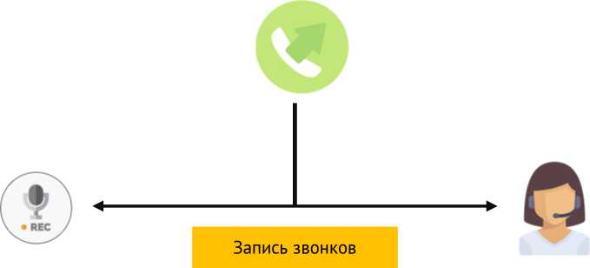
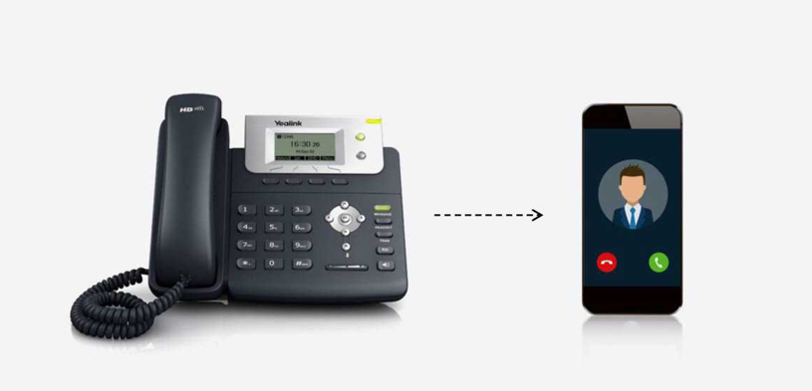
ДОПОЛНИТЕЛЬНЫЕ ФУНКЦИИ АТС
ЗАПИСЬ РАЗГОВОРОВ
1.
Один из многих дополнительных функций АТС которые появились после внедрения Astreisk – это запись разговоров, позволяющая записывать все вызовы внутренние, так и внешние
ЗАПИСЬ РАЗГОВОРОВ ВЫПОЛНЯЕТ МНОЖЕСТВО ВАЖНЕЙШИХ ФУНКЦИЙ, ТАКИХ КАК:
Фиксация и анализ важных телефонных переговоров
Контроль и оценка работы сотрудников
Помогает вспомнить суть и содержание бесед с клиентами
Выявляет утечку информации
Помощь в разборе сложных ситуаций
2.
FollowMe
Виртуальная группа, которая позволяет направлять
вызовы на выбранные телефоны сотрудников (включая мобильные), одновременно или в соответствии с какой- либо логикой.
Сотрудник всегда на связи, поскольку внутренние номера будут объединены в общую группу.

Slide 5
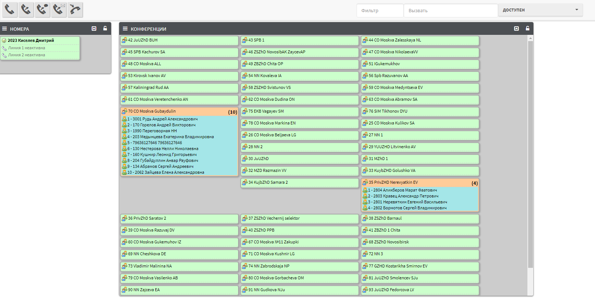
НАГЛЯДНАЯ ПАНЕЛЬ FOB2
За время использование функционала аудиоконференции на стороне ВАСТ Оператора наблюдались проблемы администрирования и мониторинга аудиоконференции. Поэтому параллельно с внедрением платформы IP-АТС Asterisk, внедрен модуль FOB2.
FOB2 – это панель управления для IP-АТС Asterisk, работа с которой осуществляется посредством веб-доступа. Позволяет выполнять разнообразные действия (администрирование) над аудиоконференциями, что делает эту панель удобной так для управления так и для мониторинга аудиоконференций.
1.
2.
На данный момент для переговоров создано около 50-ти виртуальных аудиоконференц комнат. Около 10000 проведенных конференций в год.
КОНДИФИЦИАЛЬНОСТЬ ПЕРЕГОВОРОВ АУДИОКОНФЕРЕНЦИЙ
Перед IT отделом стояла задача по защите кондифициальности переговоров, для решения этой задачи совместно с VOXLINK В IP-АТС Asterisk внедрен механизм автоматизированной генерации и рассылки ПИН-кода к аудиоконференциям, тем самым повышая безопасность и сохранения конфиденциальности переговоров компании.

Slide 6

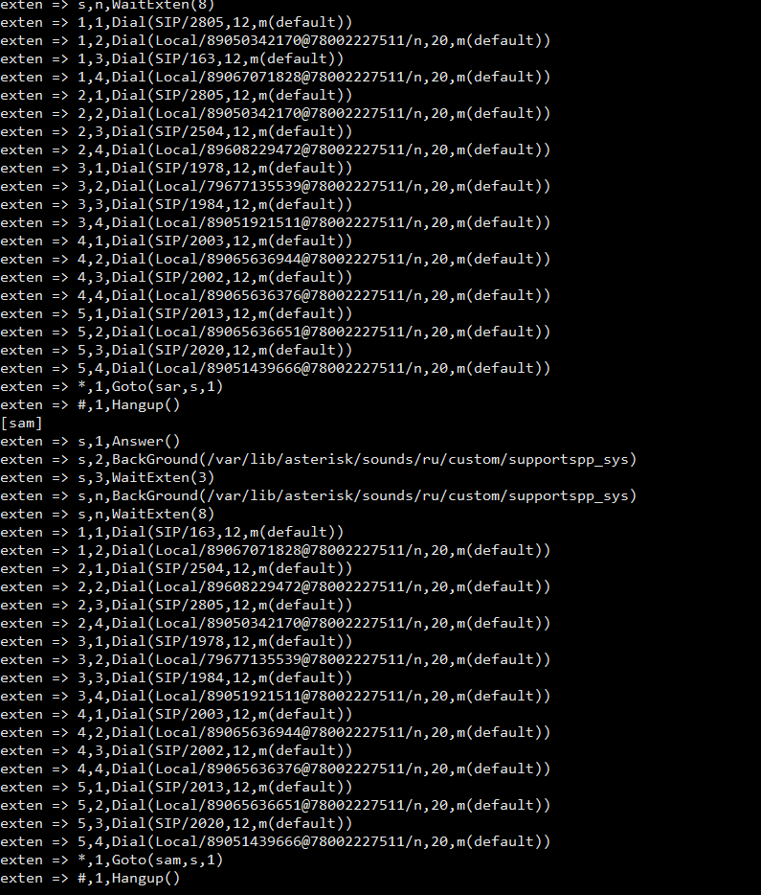
СЦЕНАРИИ РАСПРЕДЕЛЕНИЯ ЗВОНКОВ
ГОРЯЧАЯ ЛИНИЯ
Запущен единый номер программной поддержки пользователей, на который могут обращаться как наши партнеры, так и сотрудники компании.
1.
ТЕЛЕФОН ГОРЯЧЕЙ ЛИНИИ
8 (800) 222-75-11
В сравнение с ВАТС, платформа Asterisk более гибко позволяет настраивать и конфигурировать различные сценарии распределения звонков для гарантированного дозвона.
Грамотно составленный алгоритм дозвона позволяет увеличить поток клиентов, качество программной и технической поддержки

Slide 7
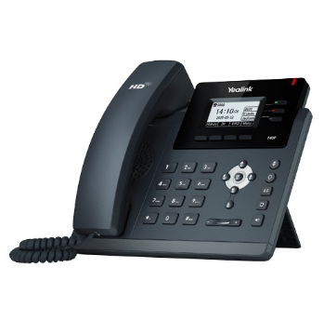
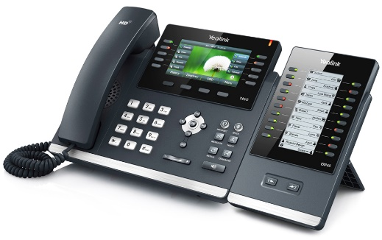
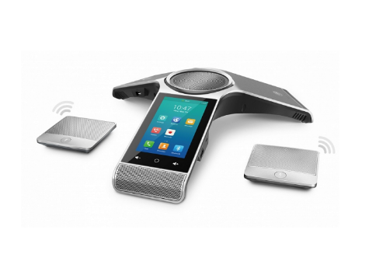
ВНЕДРЕНИЕ IP-ТЕЛЕФОНОВ
Для повышения коммуникации сотрудников закупаются следующие категории IP телефонов:
IP-ТЕЛЕФОНЫ ДЛЯ СОТРУДНИКОВ
Преимущественно закупаются модели YEALINK SIP-T40P
Плюсы:
Необходимый функционал. Данная категория телефонов оснащена всеми нужными
в работе функциями, такими как перевод вызова коллегам, определение имени
и номера звонящего итд.
Возможность организации конференции
обрабатывают звук в HD-формате
1.
IP-ТЕЛЕФОНЫ ДЛЯ РУКОВОДИТЕЛЕЙ
Также закупаются категория телефонных аппаратов высокого класса, которая позволяет сделать рабочее место руководителя максимально удобным, а рабочий процесс быстрым.
Такие модели как YEALINK SIP-T46S
Плюсы:
Более высокое качество звука
Панель расширения с индикацией статусов всех сотрудников
Возможность организации конференции с расширенным числом участников
(сможет собирать до 5 человек в конференц разговор средствами аппарата)
КОНФЕРЕНЦ-ТЕЛЕФОНЫ SIP
Внедряются самые высокотехнологичные конференц телефоны, такие как Yealink CP960 — это конференц-телефон корпоративного уровня для конференц-залов среднего и большого размера. Благодаря элементам громкой связи, устанавливает новые стандарты качества звука и погружает участников конференции в обсуждение без отвлечения на внешние раздражители. Идеально подходит для ежедневных деловых конференции.
На данный момент в компании насчитывается около 500 IP тел./ IP конф. телефонов

Slide 8
Выводы
1)Снизили эксплуатационные затраты на переговоры до 40 тыс. руб. в мес.
2)Внедрили систему переговоров через Кабинеты (более 50 кабинетов по компании) со сменой Pin кода раз в день/неделя/мес.
3)Шифрованная передача телефонного трафика
4)Стандартизация телефонных устройств
5)Доступность сервиса на уровне 99,85
1.

